Slide 1


高校财经数据库
----高校财经数据库资源简介
更新于2023年12月19日

Slide 2
中国资讯行（国际）有限公司
1992年开始收集数据，并于1995年在香港注册公司，至今已有30余年发展历史。
1996年在北京注册北京精讯云顿数据软件有限公司，为中国大陆地区广大客户提
供专业的数据资讯服务。
③ 公司有通用性的数据库产品，也有量身订制的个性化产品。
高校财经数据库（www.bjinfobank.com）和搜数网（www.soshoo.com.cn）
是专门面向教育行业的具有代表性的通用产品。

Slide 3
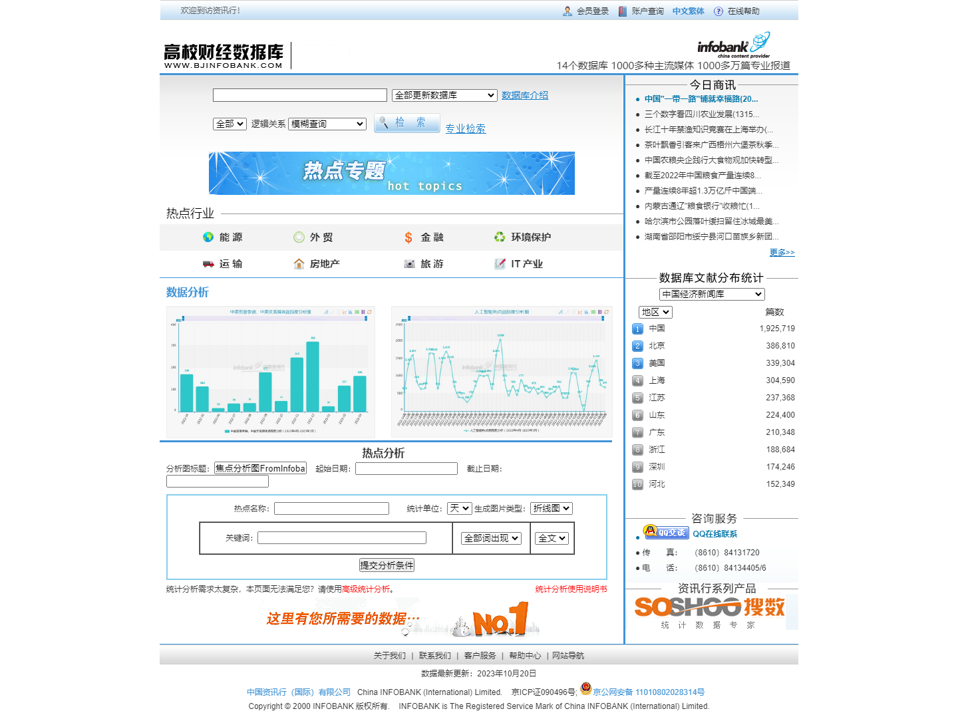
高校财经数据库：事实与数值型的关系型数据库。
BJINFOBANK采集来自国内1000多家媒体、国外100多家媒体的公开信息，同时与国内百余家官方和行业权威机构合作，为广大用户提供丰富的中文商业信息。
BJINFOBANK由7个每日更新的子数据库和历史数据库（包含7个子库）两大部分组成，拥有200亿的汉字储量，累计包含专业文献超过1000万篇，资讯内容涉及19个大类，197个行业，同时还设有特点栏目，满足用户撰写论文，了解行业信息等多样化需求。

Slide 4
INFOBANK数据库特点
数据全面：
收录了中国大陆从中央到地方1000多种核心主流媒体，包括报纸、 杂志、学报、书籍和各类年鉴，以及部分海外综合类、财经类报纸，部分政府或民间专业信息机构的宏观经济分析或行业报告，全面反映了全国各地区、各行业的经济动态，部分信息可回溯到1903年。此外还包括部分合作机构提供的专业信息。
文献类别和检索方式：
BJINFOBANK平台提供的均为二次文献。
检索方式分为简易检索（直接查询），专业检索，二次检索，并库查询
千万篇文献秒级全文检索
数据库最小订购单元：
14个子库作为一个整体库采购，分为远程锁定IP和镜像服务两种方式
学科划分粒度：
人文社科类数据库，适用于新闻、财经、商业、法律、统计、金融等专业。
客户服务支持 :
主动走访客户，提供COUNTER标准使用统计，及时解决问题反馈，为用户提供定期培训，并提供有限代查服务。

Slide 5
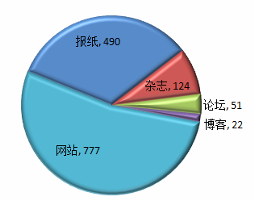
数据库信息源
一、按地域分
国内媒体1,252家 国外媒体112家 台港澳媒体100家
二、按媒介分：
1、平面媒体614家：
（1）报纸490家：其中国内428家 国外62家
（2）杂志128家：其中国内 93家 国外31家
2、网络媒体850家：
（1）国内网站668家
（2）国外中文网站76家
（3）国外英文网站33家
（4）国内论坛51家
（5）国内博客12家
（6）国外博客10家
截止2023年12月，共监测收录媒体源总数为1,464家媒体。

Slide 6
高校财经数据库分库介绍
1 | 中国经济新闻库 收录时间：1992年至今 | 本数据库收录了中国范围内及相关的海外商业经济信息，以消息报导为主，数据源自中国千余种报章与期刊及部分合作伙伴提供的专业信息，按行业及地域分类，共包含19个领域197个类别。（本子库每日更新。）
2 | 中国商业报告库 收录时间：1992年至今 | 本数据库收录了中国范围内及相关的海外商业经济信息，以分析综述及报告为主（包括政府部门公布的各行业公报内容），数据源自中国千余种报章与期刊及部分合作伙伴提供的专业信息，按行业及地域分类，共包含19个领域197个类别。（本子库每日更新。）
3 | 中国法律法规库 收录时间：1949年至今 | 本数据库收录了本数据库收集并增补中华人民共和国自1949年以来的各类法律法规及条例案例全文（包括地方及行业法律法规）。数据源自中国千余种报章与期刊、部分政府官网及政府部门公报专刊，按行业及颁文机构分类，共包含3个领域53个类别。（本子库每日更新。）
4 | 中国统计数据库 收录时间：1949年至今 | 大部分数据收录自1995年以来国家级统计年鉴、各主要行业的统计年鉴、海关统计、经济统计快报、中国统计月报、中国经济景气月报等月度及季度统计资料，其中部分数据可追溯至1949年，亦包括部分海外地区的统计数据。数据按行业及地域分类，数据日期以同一篇文献中的最后日期为准。例：《中国统计年鉴1999》中绝大部分为1998年的统计数字，数据时间即为19981231。资料按54个行业分类。（本子库定期更新。）
5 | 中国上市公司文献库 收录时间：1993年至今 | 本数据库收录了中国上市公司（包括A股、B股及H股）的资料，内容包括在上海和深圳证券市场的上市公司，在中国证监会指定上市公司信息披露媒体上发布的各类招股书、上市公告、重要决议等文献资料，按股票简称及地域分类。 （本子库每日更新。 ）
6 | 中国环球商讯库 收录时间：1998年至今 | 本数据库保存了China INFOBANK网站自1998年以来实时播发的“环球商讯”的全部新闻文献。INFOBANK每日对八大领域的重要资讯进行精选自主编辑，为用户提供精选资讯供参阅。（具体包括：中国要闻、国际要闻、金融要闻、商业要闻、科技要闻、社会新闻、港澳快讯、台湾新闻）。（本子库实时更新。）
7 | 中国医疗健康库 收录时间：1995年至今 | 本数据库收录了中国内地权威平面媒体和互联网网站等近千家新闻机构发布的中国医疗科研、新医药、专业医院、知名医生研究成果、病理健康资讯。并根据中国国内疾病的科室及国内常见疾病将信息分类，共包含33个类别。（本子库每日更新。）
每日更新子库

Slide 7
高校财经数据库分库介绍
1 | 香港上市公司资料库（中文） （1998年—2001年） | 本库收集了香港1000多家上市公司1999年以来公开披露的各类公告及业绩简述。可按公司代码、行业分类、公告型进行分类检索，为用户提供了一个全面了解香港上市公司动态的有效途径。
2 | English Publications | 英语经济新闻。
3 | 中国企业产品库 | 本数据库收录了中国27万余家各行业企业基本情况及产品资料。文献分为十三个大类。
4 | 中国中央及地方政府机构库 | 本数据库保存了中央国务院部委机构及地方政府各部门资料，内容包括各机构的负责人、机构职能、地址、 电话等主要资料。
5 | 中国拟建在建项目数据库 | 本数据库收集经国家批准建设的各行业投资总额在人民币1000万元以上的各行业拟建和部分在建项目的详细资料。
6 | 中国人物库 | 本数据库提供详尽的中国主要政治人物、工业家、银行家、企业家, 科学家以及其他著名人物的简历及有关的资料。文献内容主要根据对中国八百多种公开发行资料的搜集而生成。
7 | 名词解释库 | 本数据库主要提供有关中国大陆所使用的经济、金融、科技等行业的名词解释，以帮助海外用户更好地了解文献中上述行业名词的准确定义。
历史资料库

Slide 8
更新资料库：
库名 | 库记录数 | 最后更新日期
中国经济新闻库 | 7,651,754 | 2023-12-19
中国商业报告库 | 810,803 | 2023-12-19
中国法律法规库 | 737,908 | 2023-12-19
中国统计数据库 | 687,129 | 2023-12-07
中国上市公司文献库 | 523,807 | 2023-12-19
中国医疗健康库 | 34,455 | 2023-12-19
INFOBANK环球商讯库 | 1,255,531 | 2023-12-19
参考资料库：
库名 | 库记录数 | 最后更新日期
中国人物库 | 17,549 | 2003-05-14
English Publications | 193,401 | 2002-07-02
中国中央及地方政府机构库 | 163 | 2001-04-04
中国拟建在建项目数据库 | 7,980 | 2014-06-24
中国企业产品库 | 279,321 | 2001-04-04
香港上市公司资料库 (中文) | 10,432 | 2001-04-04
名词解释库 | 1,550 | 2003-05-14

Slide 9
高校财经数据库页面介绍
一、页面构成
页头
今日商讯
检索区
横幅广告
热点行业百日动态
网站文献分布
数据分析区
客服联系方式
搜数网介绍
页脚

Slide 10
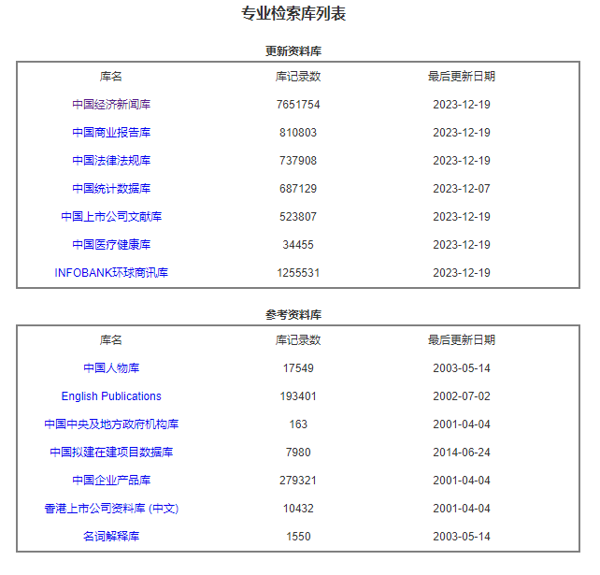
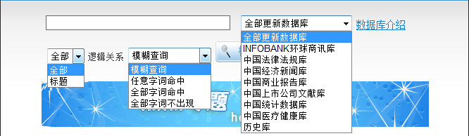
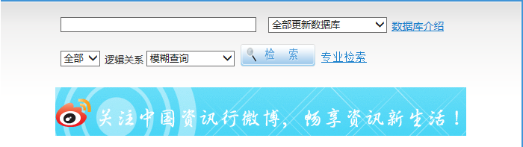
二、高校财经数据库的使用方法
专业检索
简易检索
点击可查看7个日常更新子库简介
输入检索关键词
选择检索范围
选择逻辑关系
选择子库

Slide 11
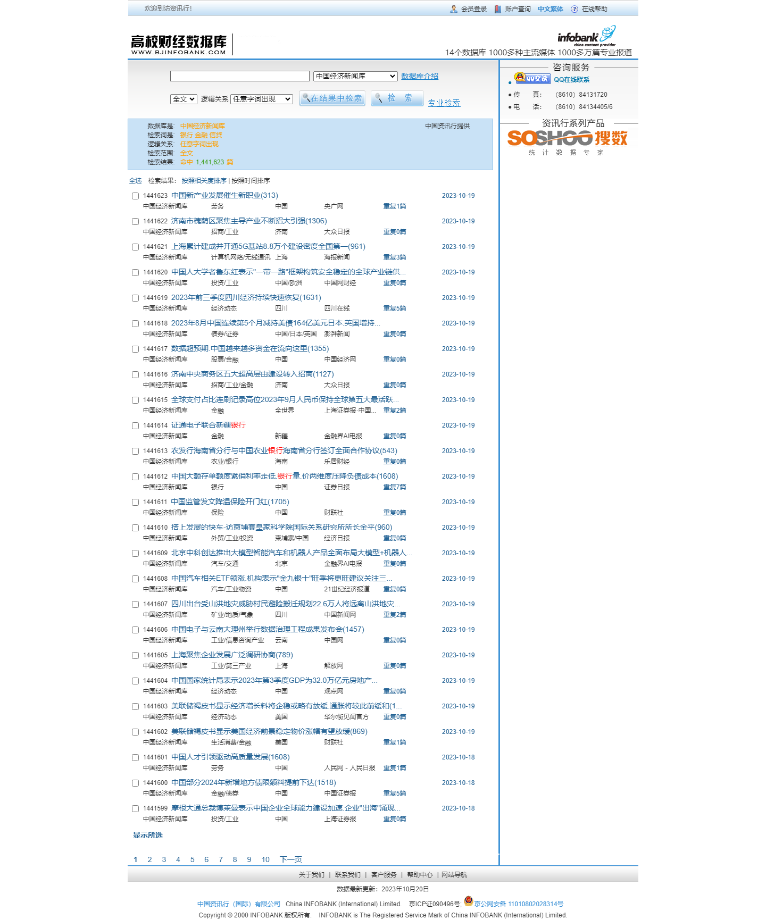
二、高校财经数据库的使用方法
检索结果

Slide 12

数据资源的深度利用
① 信息是计算机可以理解、可执行的，但数据本身不是。
② 数据分析平台的使命是用知识让计算机理解数据，转变为及时的、对特定用户有价值的情报。
③ 大数据时代我们要的不仅是简单的检索结果，我们的老师、同学还要关心大数据背后的规律，
更关心事件间的相关关系！如何运用大数据科学、精准地形成决策支持，更加完善的服务于公众。
④ 我们的座右铭是“从数据中创造比数据更多的价值。”
怎么办？上INFOBANK数据分析平台

Slide 13

INFOBANK数据库数据分析平台构架理念
① INFOBANK数据分析平台的构架理念是根据 Google Ngram Viewer（谷歌在线
词频跟踪查看器）的分词理论，通过中文句式的句法精准分析和互联网情绪指标
的关联关系进行数据挖掘和预测。
② 对INFOBANK数据库从1992年开始收集中国大陆经济信息，从超过1000多家平面媒
体和网络媒体中通过人工筛选入库。保证了数据挖掘底层数据源的精确、简略和
完整。

Slide 14
INFOBANK数据库数据分析平台构架理念
① INFOBANK数据分析系统是INFOBANK基于30年来积累的《中国经济新闻库》等内容，将各种分析和挖掘工具整合在一起的开放平台， 而且能够为用户提供趋势分析、品牌分析、新闻舆情矢量分析。
②《中国经济新闻库》中的760多万篇文章的文本数据中的任何词汇或短语， 根据月、周、日时间统计单位，根据关键词，系统自动绘制出时间段内的折线图或柱状图饼状图。
③ INFOBANK数据库实现了三个目的，一是从原来的文本型数据向数值型数据转换，二是从原来的单一检索向数据分析可视化转换，三是从原来的非关系型数据库向关系型数据库转换。

Slide 15
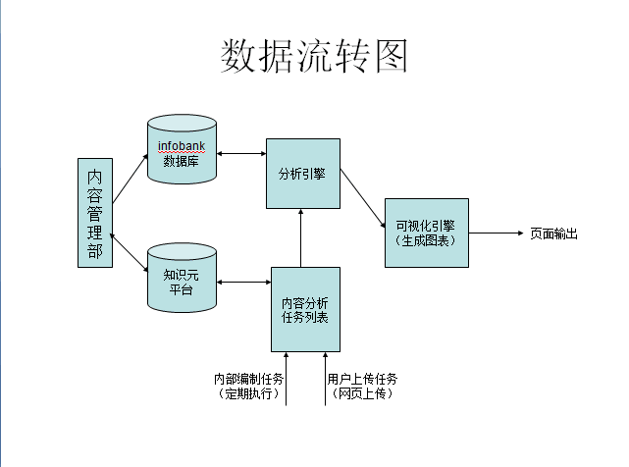
INFOBANK数据库数据分析平台构架理念
数据都是经过内容管理部处理的，数据处理后经过知识元平台积累知识，也可以通过外来信息源补充知识，处理后的信息进入经济新闻库，建立分析引擎索引，最后达到页面自动产生统计图表，列表的效果

Slide 16

将资讯当作使命，
不仅需要智慧，
更需要勇气
和坚定不移的信念！
北京
电话：（8610）8413 4405/06/08/09
传真：（8610）8413 1720
邮箱： service1@infobank.cn
地址：北京市海淀区学院南路30号18号楼
邮编：100081
上海
电话：021-58586536
邮箱： shanghai@infobank.cn
地址： 上海市浦东新区乳山路98号508-72室
邮编：200120
香港
电话：（852）2877 6388
传真：（852）2877 5257
邮箱： cshk@chinainfobank.com
地址： 香港九龙长沙湾永康街51-53号时颖中心15楼3室
硕睿资讯有限公司（台湾独家代理商）
电话：（886）-2-8226 8587
传真：（886）-2-8226 5022
邮箱： services@customer-support.com.tw
地址： 台北县中和市建一路166号10楼
www.infobank.cn
www.bjinfobank.com
www.soshoo.com
www.soshoo.com.cn
english.soshoo.com

